Slide 1
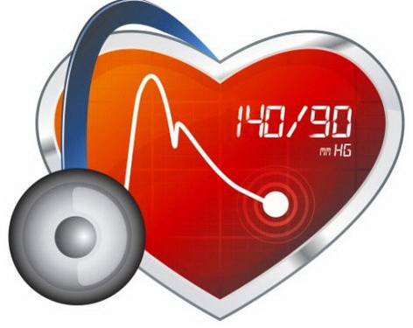
BỆNH LÝ HỌC CHỦ ĐỀ:BỆNH TĂNG HUYẾT ÁP
GV HƯỚNG DẪN:TH.S.BS NGUYỄN PHÚC HỌC
SINH VIÊN THỰC HIỆN: NHÓM 3
Lớp: PTEU50A
Nguyễn Thị Hà Lê Thị Duyên
Phan Thị Mỹ Thúy Đỗ Thu Hà
Trần Thị Điểm

Slide 2
NỘI DUNG
1.Định nghĩa, nguyên nhân, bệnh sinh
2.Triệu chứng và chuẩn đoán
2.1.Triệu chứng
2.2.Phân loại theo HA
2.3. Phân loại theo nguy cơ
2.4.Chẩn đoán nguy cơ
2.5. Xác định tổn thương đích
3.Xét nghiệm
4.Điều trị
5.Tài liệu tham khảo

Slide 3
1.Định nghĩa,nguyên nhân,cơ chế,hậu quả
1.1. Định nghĩa
Tăng huyết áp là khi huyết áp tâm thu ≥ 140mmHg và/hoặc huyết áp tâm trương ≥ 90mmHg.

Slide 4
1.Định nghĩa,nguyên nhân,cơ chế,hậu quả
1.2 Nguyên nhân
Tăng huyết áp nguyên phát: (còn gọi là tăng huyết áp vô căn). Là loại tăng huyết áp phổ biến nhất, chiếm đến 95% số trường hợp và biến chứng dần theo thời gian.
Gọi là nguyên phát hay vô căn vì bác sĩ không thể xác định nguyên nhân tăng huyết áp một cách cụ thể.
Thay vào đó, nghiên cứu chỉ cho thấy sợi dây liên kết giữa tăng huyết áp nguyên phát với một số yếu tố nguy cơ như sau:
+ Tuổi già,
+ Di truyền
+ Hấp thụ nhiều muối

Slide 5
1.Định nghĩa,nguyên nhân,cơ chế,hậu quả
1.2 Nguyên nhân
Tăng huyết áp thứ phát: chiếm 5-10% số trường hợp được chẩn đoán. Khác với tăng huyết áp nguyên phát, bác sĩ luôn xác định được nguyên nhân tăng huyết áp thứ phát.
Nhiều căn bệnh khác nhau có thể biến chứng thành tăng huyết áp thứ phát, trong đó phải kể đến:
+ Hội chứng Cushing
+ Các bệnh lý về thận như suy thận, u thận hay tắc mạch máu vùng thận
+ Một số tác dụng phụ khi sử dụng thuốc giảm đau, thuốc giảm cân hoặc liệu pháp thảo dược
+ Chứng rối loạn hô hấp trong lúc ngủ
+ Thai phụ mang thai lần đầu tiên và những biến chứng như bệnh tiền sản giật
+ Một khiếm khuyết bẩm sinh gọi là bệnh hẹp eo động mạch chủ…

Slide 6
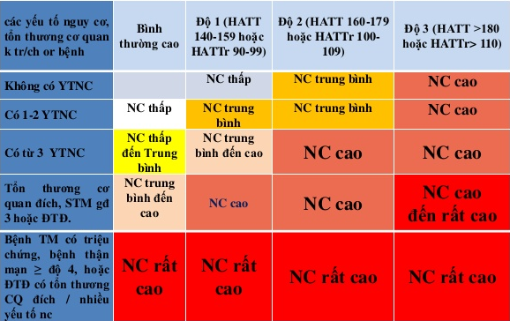
1.Định nghĩa,nguyên nhân,cơ chế,hậu quả
1.3.Cơ chế sinh bệnh

Slide 7
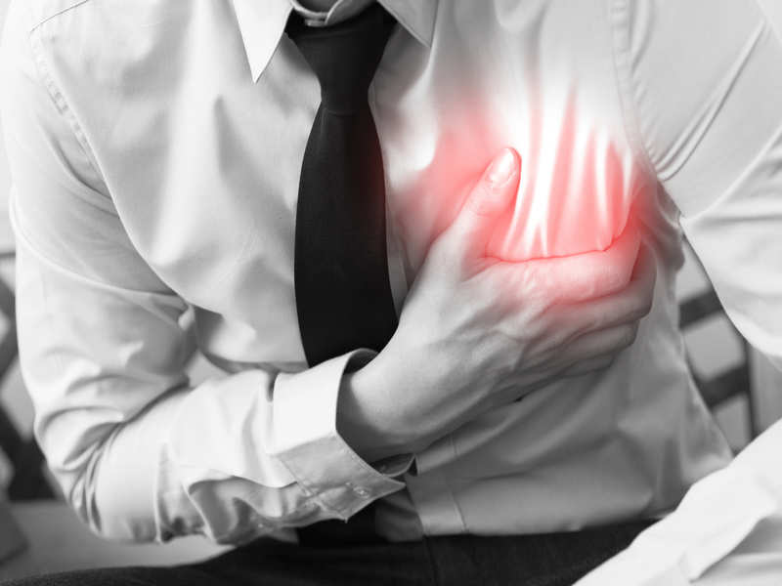
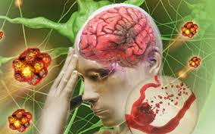
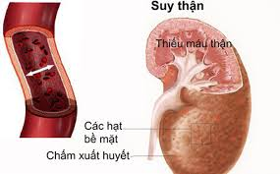
1.Định nghĩa,nguyên nhân,cơ chế,hậu quả
1.4.Hậu quả
Tim: Suy tim và bệnh mạch vành là
hai biến chứng chính và nguyên nhân
gây tử vong cao nhất đối với tăng
huyết áp.
Não: tai biến mạch não, thường gặp như
nhũn não, xuất huyết não...
Thận: Vữa xơ động mạch thận sớm
và nhanh, suy thận dần dần

Slide 8
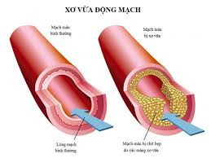
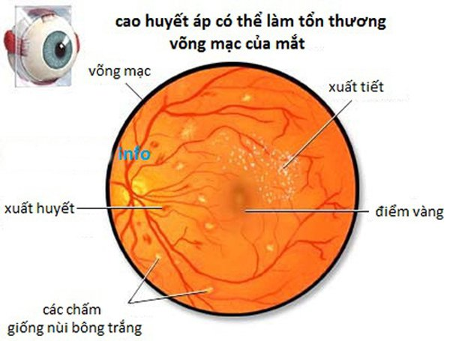
1.Định nghĩa,nguyên nhân,cơ chế,hậu quả
1.4.Hậu quả
Mạch máu: Vữa xơ động mạch,
bóc tách động mạch chủ.
Mắt: khám đáy mắt rất quan trọng vì
đó là dấu hiệu tốt để tiên lượng
Giai đoạn 1: tiểu động mạch cứng và bóng.
Giai đoạn 2: tiểu động mạch hẹp có dấu,
bắt chéo (dấu Gunn).
Giai đoạn 3: xuất huyết và xuất tiết võng mạc.
Giai đoạn 4: phù lan tỏa gai thị.

Slide 9
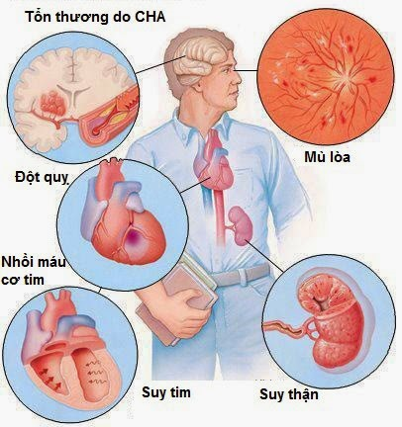
1.Định nghĩa,nguyên nhân,cơ chế,hậu quả
1.4. Hậu quả

Slide 10
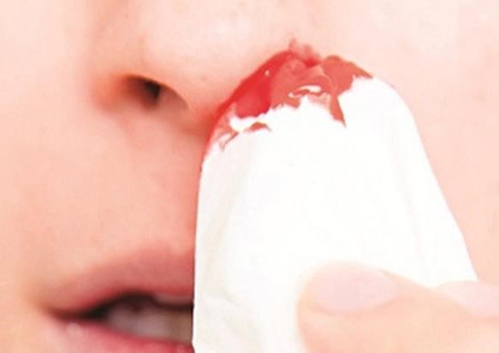
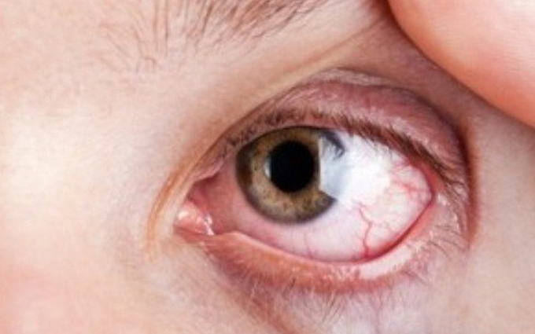
2.Triệu chứng và chuẩn đoán
2.1.Triệu chứng
Thường xuyên đau đầu: Đau đầu
buổisáng sau khi thức dậy,
hết sau vài giờ
Chống mặt,mặt đỏ phừng
Chảy máu mũi:thường xuyên bị chảy
máu mũi
Đặc biệt khi hoạt động quá
sức hay làm việc mệt mỏi.
Mắt nổi đỏ: Một số người bệnh huyết áp
cao thường có vệt máu hoặc mạch máu
nổi rõ trong mắt.

Slide 11
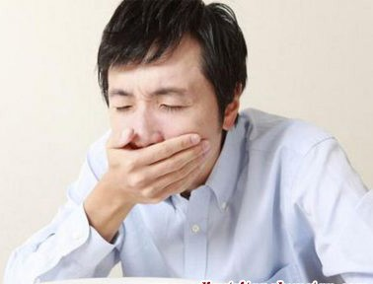
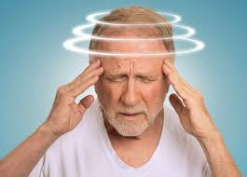
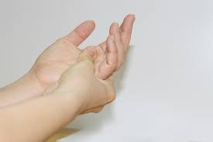
2.Triệu chứng và chuẩn đoán
2.1.Triệu chứng
Thường xuyên nôn và buồn nôn:
Do tăng HA gây nên áp lực vào thành
mạch, não cũng không nhận đủ máu
cho quá trình hoạt động gây ra tình
trạng nôn và buồn nôn
Chóng mặt: Chóng mặt cũng là một
trong những triệu chứng cao huyết áp
bị nhiều người bỏ qua.
Tê cứng các chi: Huyết áp tăng liên tục
không kiểm soát sẽ dẫn tới vấn đề tê
chân hoặc tay.

Slide 12
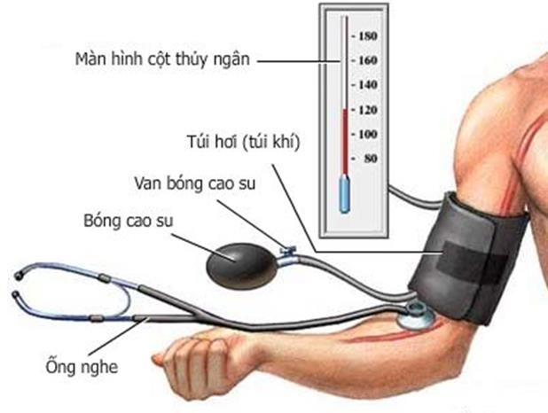
2.Triệu chứng và chuẩn đoán
2.2.Phân loại theo HA
Dựa vào trị số huyết áp do cán bộ y tế đo được, có 4 phân loại chủ yếu: HA bình thường - THA thật sự - THA ẩn dấu – THA áo choàng trắng.

Slide 13
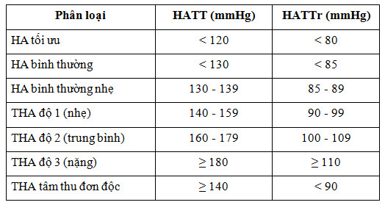
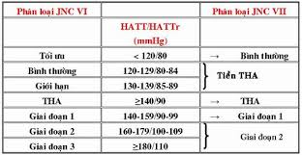
2.Triệu chứng và chuẩn đoán
2.2.Phân loại theo HA
2.2.1 Phân loại mức độ
THA theo khuyến cáo
của Hội tim mạch Việt
Nam (2008) & Hướng
dẫn chẩn đoán và điều
trị THA theo Quyết
định số 3192/QĐ-BYT.
2.2.2 Phân loại mức
độ THA theo JNC7
(2003)

Slide 14
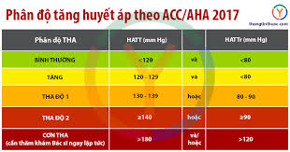
2.Triệu chứng và chuẩn đoán
2.2.Phân loại theo HA
2.2.3 Phân loại mức độ THA theo ACC/AHA 2017

Slide 15
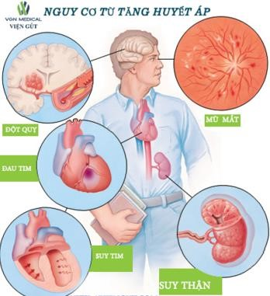
2.Triệu chứng và chuẩn đoán
2.2.Phân loại theo HA
2.3.4 Phân loại bệnh theo nguy cơ tim mạch của bệnh nhân
Xác định các yếu tố nguy cơ
Tăng huyết áp
Tuổi (nam > 55 tuổi, nữ > 65 tuổi)
Đái tháo đường
Tăng LDL-c hoặc giảm HDL-c
Độ lọc cầu thận < 60 mL/phút
Tiền sử gia đình có bệnh tim mạch
sớm (nam < 55 tuổi, nữ < 65 tuổi)
Vi đạm niệu
Béo phì
Giảm hoạt động thể lực
Hút thuốc lá

Slide 16
2.Triệu chứng và chuẩn đoán
2.3.Phân loại nguy cơ tim mạch của bệnh nhân
Phân tầng nguy cơ tim mạch: dựa vào phân độ huyết áp, số lượng các yếu tố nguy cơ tim mạch (YTNCTM) và biến cố tim mạch để có chiến lược quản lý, theo dõi và điều trị lâu dài.

Slide 17
2.Triệu chứng và chuẩn đoán
2.4.Chuẩn đoán và nguy cơ
Chẩn đoán xác định THA: dựa vào trị số huyết áp đo được sau khi đo huyết áp đúng quy trình (xem Phụ lục 2 – Quy trình đo huyết áp). Ngưỡng chẩn đoán THA thay đổi tùy theo từng cách đo huyết áp (Bảng 1).

Slide 18
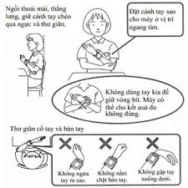
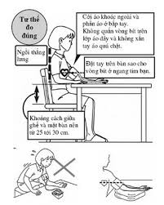
2.Triệu chứng và chuẩn đoán
2.4.chuẩn đoán và nguy cơ
Phụ lục 2 QUY TRÌNH ĐO HUYẾT ÁP ĐÚNG (Ban hành kèm theo Quyết định số 3192/QĐ-BYT ngày 31 tháng 8 năm 2010 của Bộ trưởng Bộ Y tế)

Slide 19
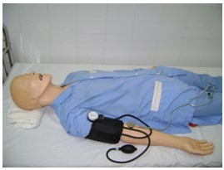
2.Triệu chứng và chuẩn đoán
2.4.Chuẩn đoán và nguy cơ
Chuẩn bị đo HA
Bệnh nhân nghỉ ngơi 5 phút
Không dùng thuốc kích thích,
Uống cafe,thuốc lá trước đó.
Không bị bệnh cấp tính
Không bị stress hay bị kích
động thần kinh
Đo ở tư thế nằm hoặc ngồi
Với tay ngang tim

Slide 20
2.Triệu chứng và chuẩn đoán
2.4.Xác định tổn thương cơ quan
2.4.1 Tổn thương cơ quan đích tiền lâm sàng

Slide 21
2.Triệu chứng và chuẩn đoán
2.4.Xác định tổn thương cơ quan
2.4.2 Tình trạng lâm sàng đi kèm
- Đái tháo đường
- Bệnh mạch não: + Nhồi máu não
+ Xuất huyết não
+ Cơn thiếu máu não thoáng qua
– Bệnh tim: + NMCT
+ Đau thắt ngực
+ Tái tưới máu mạch vành
+ Suy tim xung huyết
– Bệnh thận: + Tăng creatinin huyết tương:Nữ > 120µmol/l(1,4mg/dl)Nam > µmol/l(1,5mg/dl)
+ Albumin niệu > 300mg/ngày
– Bệnh mạch máu ngoại vi

Slide 22
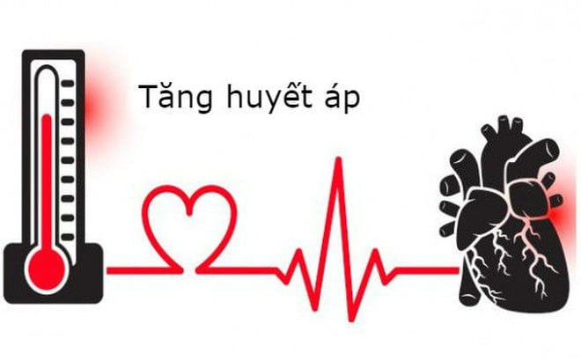
3.Xét nghiệm
3.1 Xét nghiệm thường qui
Điện tâm đồ
Phân tích nước tiểu
Đường máu và hematocrit
Điện giải đồ K+, Ca++
Mức lọc cầu thận creatinin
huyết thanh Định lượng lipid
máu .
3.2 Các xét nghiệm bổ xung
Định lượngallbumin niệu hoặc
chỉ số albumin/creatinin

Slide 23
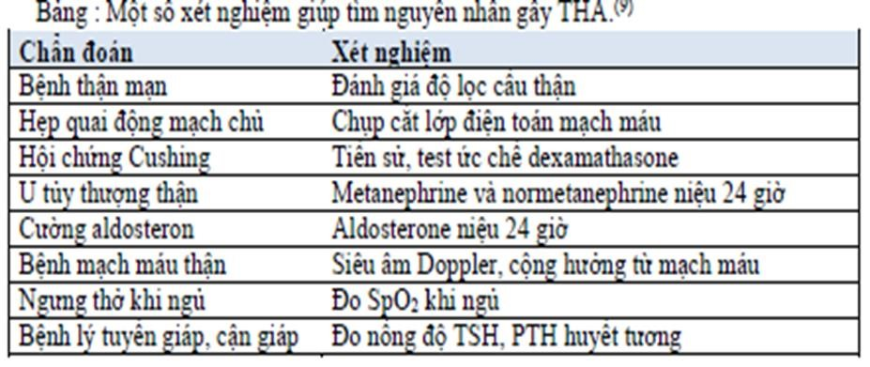
3.Xét nghiệm
3.3 Xét nghiệm sâu tìm nguyên nhân
Chỉ định khi không thể kiểm soát được huyết áp

Slide 24
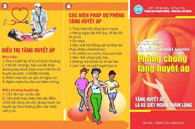
4.Điều trị
4.1.Mục tiêu điều trị cao huyết áp
Là đưa huyết áp về trị số
bình thường 140/90 mmHg
đối với mức huyết áp mục
tiêu chung.
Tuy nhiên đối với bệnh nhân
tăng huyết áp kèm theo các
bệnh liên quan như đái tháo
đường hoặc bệnh thận mãn
tính,bác sĩ sẽ đề nghị một liệu
trình điều trị nghiêm ngặt hơn
để giữ cho huyết áp ổn định
ở mức dưới 130/80 mmHg.

Slide 25
4.Điều trị
4.2.Điều trị cao huyết áp không dùng thuốc
Phương pháp điều trị không dùng thuốc chủ yếu là sự can thiệp từ lối sống. Đó là:
Thực hiện lối sống lành mạnh
Ăn uống hợp lý đảm bảo đủ kali
và các yếu tố vi lượng
Ăn nhạt
Ăn nhiều rau xanh,hoa quả tươi.
Hạn chế mỡ động vật và thức ăn
chứa nhiều cholesteron.
Hạn chế uống rượu bia.
Không hút thuốc lá,thuốc lào.
Hàng ngày tập thể dục,đi bộ từ
30 đến 40 phút.
Tránh bị lạnh đột ngột.
Làm việc và nghỉ ngơi hợp lý.

Slide 26
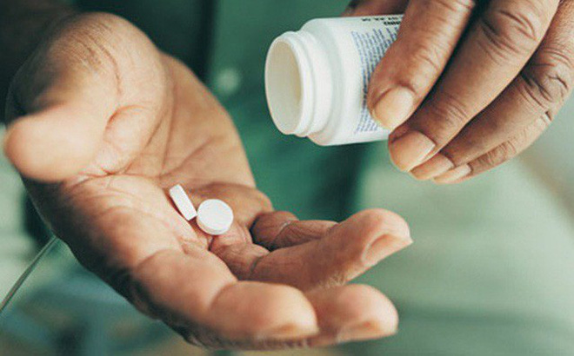
4.Điều trị
4.3.Điều trị cao huyết áp có dùng thuốc
Hiện nay có khoảng 300 loại
thuốc chữa cao huyết áp khác nhau
và thầy thuốc sẽ căn cứ bệnh trạng
cụ thể mà lựa chọn thuốc phù hợp
nhất cho từng người.
Người bệnh không nên ỷ lại vào
thuốc mà xem nhẹ hiệu quả thay
đổi lối sống.
Dùng thuốc rất cần sự tư vấn của
bác sỹ, tuyệt đối không nên tùy tiện
dùng thuốc theo ý kiến cá nhân.

Slide 27
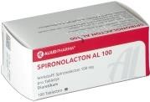
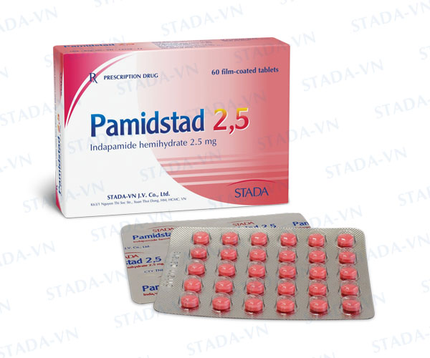
4.Điều trị
4.3.Điều trị cao huyết áp có dùng thuốc
a.Thuốc lợi tiểu Hydrochlorothiazide, Indapamide, Furosemide, Spiron
Là thuốc đầu tiên cho điều trị THA vì làm giảm bệnh suất và tử vong.
Nên phối hợp liều nhỏ lợi tiểu với các thuốc điều trị THA khác nhóm lợi tiểu thiazid/tương tự thiazid như indapamid
Nhóm lợi tiểu giữ kali:
Giá: 30.000đ/vỉ Giá:500đ/viên

Slide 28
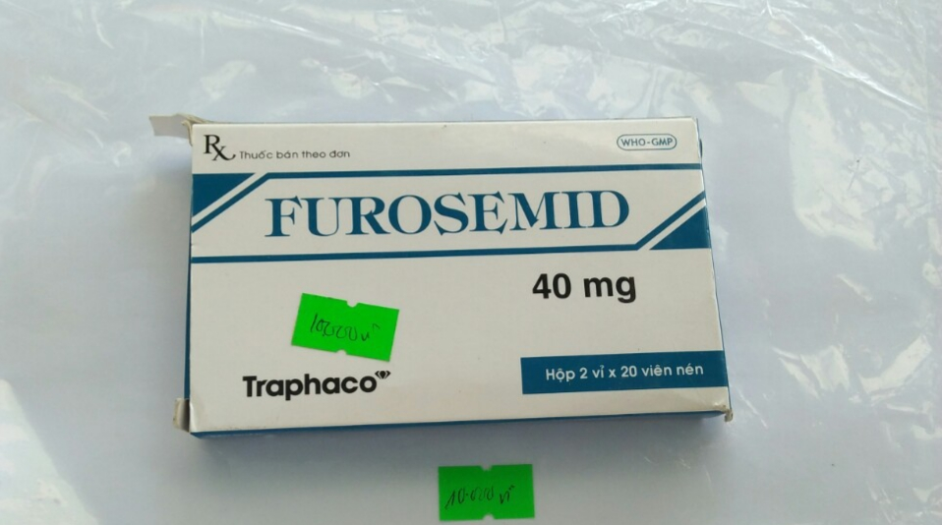
4.Điều trị
Thuốc lợi tiểu quai:
Không có vai trò nhiều trong THA trừ trường hợp suy thận và/hoặc suy tim .
Giá: 10.000đ/vỉ

Slide 29
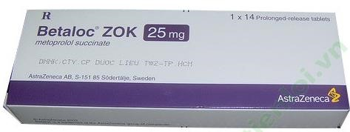
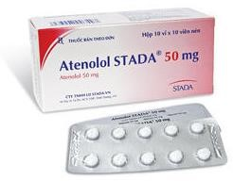
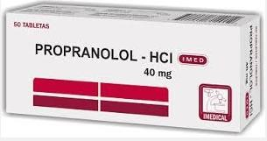
4.Điều trị
b.Thuốc chẹn beta giao cảm
Loại này thường được chọn là
loại thứ 2 trong điều trị THA.
Ngoài tác dụng hạ áp thuốc này
còn có tác dụng đối với bệnh tim Giá:5000 đ/viên
thiếu máu cục bộ, rối loạn nhịp
và giảm đột tử sau NMCT
Hầu hết các chẹn beta trừ nhóm
có hoạt tính giao cảm nội tại . Giá:1000đ/viên
mạnh đều làm giảm cung lượng.
tim do làm giảm sức co bóp cơ
tim và giảm nhịp tim.
Giá:270đ/viên

Slide 30
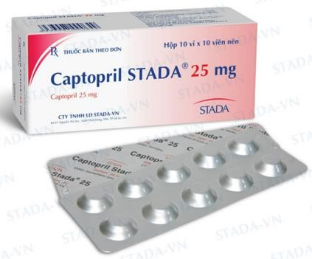
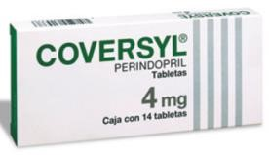
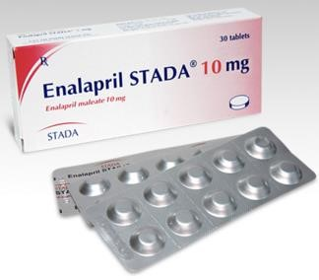
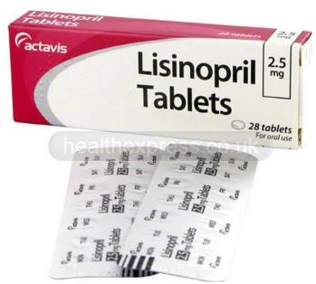
4.Điều trị
c.Nhóm ức chế men chuyển
Captopril, Perindopril, Enalapril, Lisinopril, Benazepril, Ramipril
Giá:700đ/viên Giá:8000đ/viên
Giá: 1000đ/viên Giá:3000/viên

Slide 31
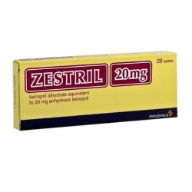
4.Điều trị
c.Nhóm ức chế men chuyển
Giá:8.500đ/viên

Slide 32
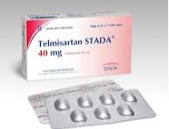
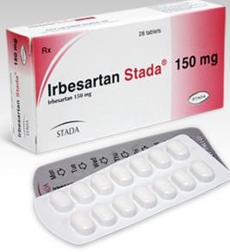
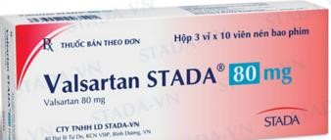
4.Điều trị
c.Chẹn recepter Angio-II
Candesartan cilexitil, Eprosartan, Irbesartan, Losartan, Valsartan
Giá: 3000đ/viên Giá: 3000đ/viên
Giá: 7.500đ/viên Giá:11.250đ/viên

Slide 33
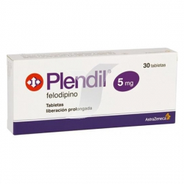
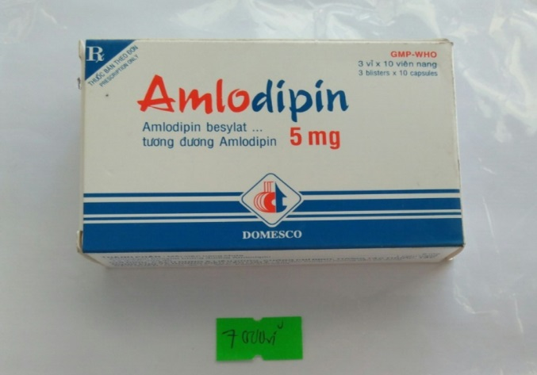
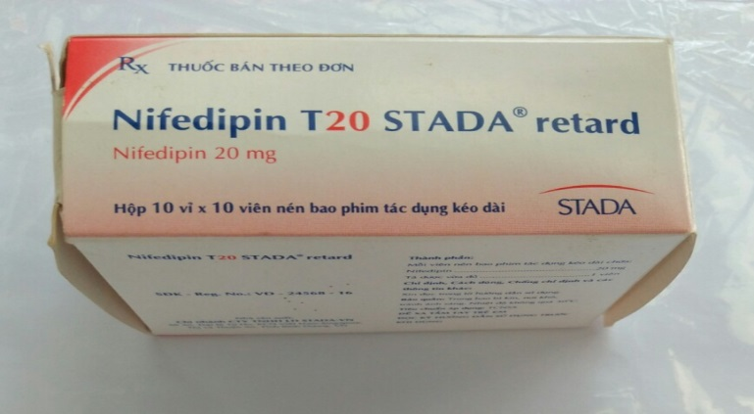
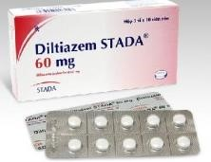
4.Điều trị
d.Nhóm chẹn kênh calci
Amlodipine, Nicardipine, Nifedipine, Diltiazem
Giá: 7000đ/vỉ Giá:75.000đ/vỉ
Giá: 7000đ/vỉ Giá:13.000đ/vỉ

Slide 34
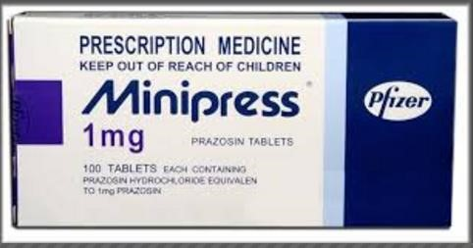
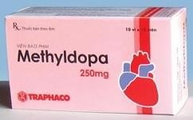
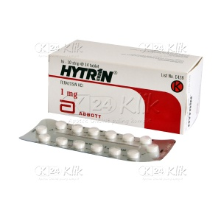
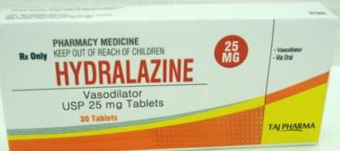
4.Điều trị
e.Chẹn Alpha & Dãn mạch
Prazosin, Terazosin, Clonidine, Methyldopa, Reserpine, Hydralazine
Giá: 4.000đ/viên Giá:1.700đ/viên
Giá: 145.000đ/hộp Giá:1.000đ/viên

Slide 35
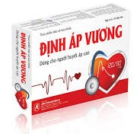
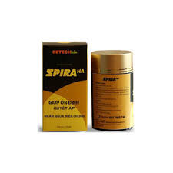
4.Điều trị
f.Các thực phẩm chức năng hỗ trợ
Giá:210.000đ/hộp Giá:110.000đ/h
Giá:190.000đ/hộp Giá:1.750.000đ/hộp

Slide 36
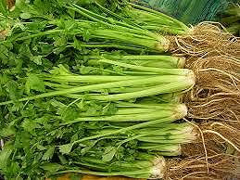
4.Điều trị
h.Ngoài ra còn có các bài thuốc đông y điều trị bệnh tăng huyết áp:
Bài thuốc 1:
Gốc cần tây: 100g, Hồng táo: 100g
Tất cả rửa sạch sắt lấy nước uống, chia 2 lần uống trong ngày, liều điều trị tốt nhất 15-20 ngày.

Slide 37
4.Điều trị
h.Ngoài ra còn có các bài thuốc đông y điều trị bệnh tăng huyết áp:
Bài thuốc 2:
Lấy 30 g hạt Đậu đen + 20g Rể cây Nhàu, hạt Sen, hạt Muồng ma, rau má, mã đề, lạc tiên.
Tất cả cho vào nồi cùng với 6 chén nước đun đến khi nào còn 2 chén thì chia làm 3 lần uống ấm trong ngày.

Slide 38
5.Tài liệu tham khảo
1.Đại học Duy Tân, (2016) Tập bài giảng Bệnh lý học.
2.Lê Thị Luyến, Lê Đình Vấn, (2010) Bệnh học , Nhà xuất bản Y học.
3.Hoàng Thị Kim Huyền (2014), Dược lâm sàng những nguyên lý cơ
bản và sử dụng thuốc trong điều trị. Tập 2, Nhà xuất bản Y học.
4.Giáo trình Bệnh lý & Thuốc PTH 350
(http://www.nguyenphuchoc199.com/pth- 350).
5.Khuyến cáo 2008 của Hội Tim mạch học Việt Nam về “Chẩn đoán,
điều trị tăng huyết áp ở người lớn”
6.Cập nhật khuyến cáo về chẩn đoán điều trị tăng huyết áp 2012 của
phân hội tăng huyết áp Việt Nam (VSH)
7.Hướng dẫn chẩn đoán và đi trị tăng huyết áp – ban hành kèm theo
Quyết định số 3192 / QĐ-BYT ngày ều31 tháng 8 năm 2010 của Bộ
trưởng Bộ Y tế.
8.Khuyến cáo của Hội Tim mạch học Việt Nam về “Chẩn đoán, điều trị
Suy tim” (2008): 438-475
9.Danh mục thuốc bệnh viện (2013), Sở Y tế Đà Nẵng.
10.Các giáo trình về Bệnh học, Dược lý, Dược lâm sàng,…

